Slide 1
第四章 運算子、運算式與敘述
認識運算式與運算子
學習各種常用的運算子
認識運算子的優先順序
學習如何進行運算式的資料型態轉換

Slide 2

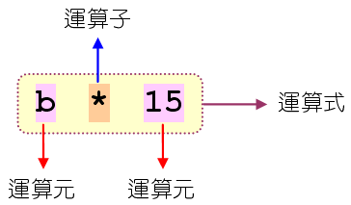
運算式
4.1 運算式與運算子
運算式由運算元（operand）與運算子（operator）組成
以運算式b*15為例:
b與15都是運算元
* 為運算子：

Slide 3
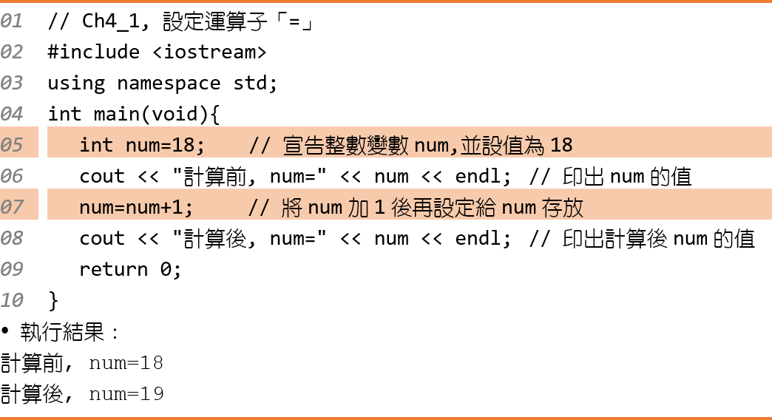
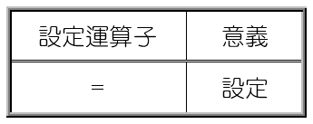
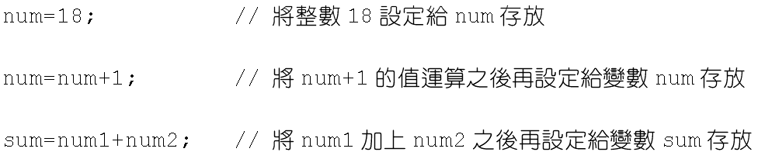
設定運算子
4.1 運算式與運算子
下面的程式碼是使用設定運算子的範例：

Slide 4
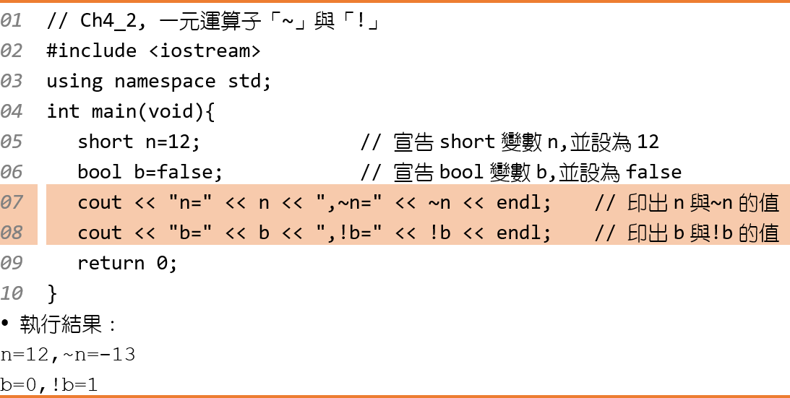
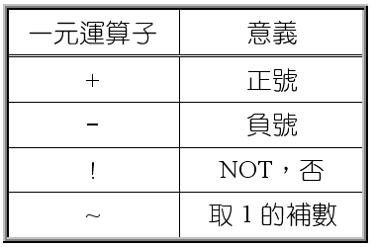
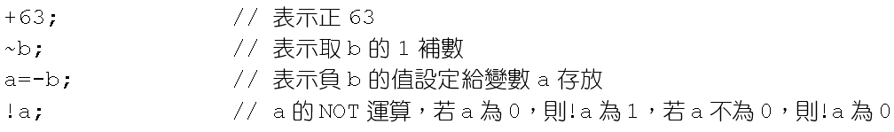
一元運算子
4.1 運算式與運算子
下面的程式是使用一元運算子的範例

Slide 5
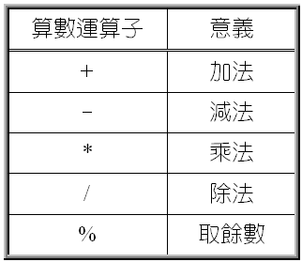
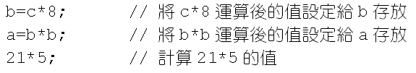
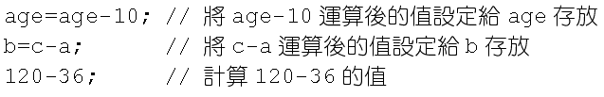
算數運算子 (1/3)
4.1 運算式與運算子
下表列出算數運算子的成員：
加法運算子「+」- 前後兩個運算元相加
乘法運算子「*」- 將前後的兩個運算元相乘
減法運算子「-」將出現在它前面的運算元減去後面的運算元

Slide 6
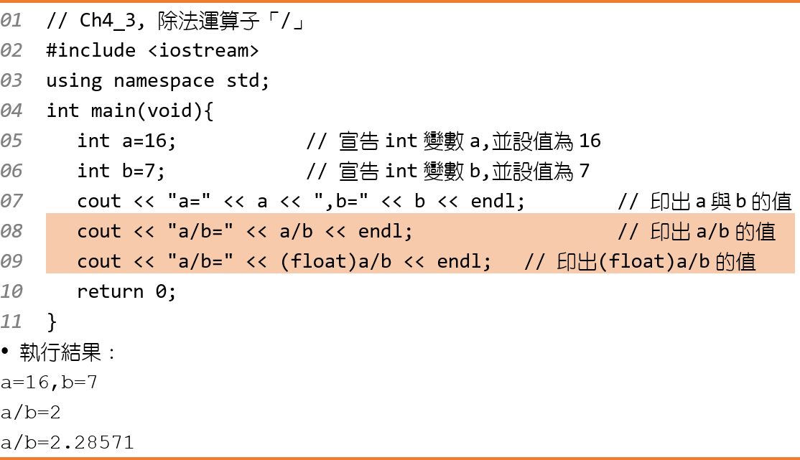

算數運算子 (2/3)
4.1 運算式與運算子
除法運算子「/」-將前面的運算元除以後面的運算元
下面的程式裡設定兩個整數a、b，並將a/b的結果印出

Slide 7

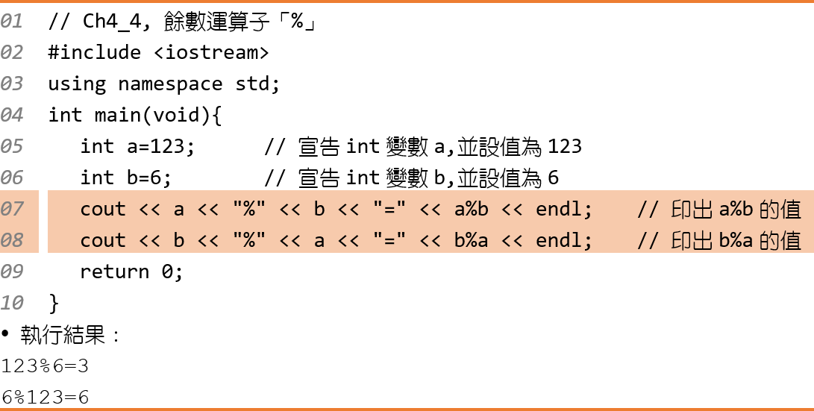
算數運算子 (3/3)
4.1 運算式與運算子
餘數運算子 「%」- 將前面的運算元除以後面的運算元，再取其所得到的餘數

Slide 8
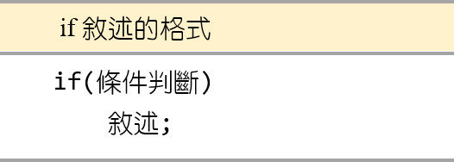
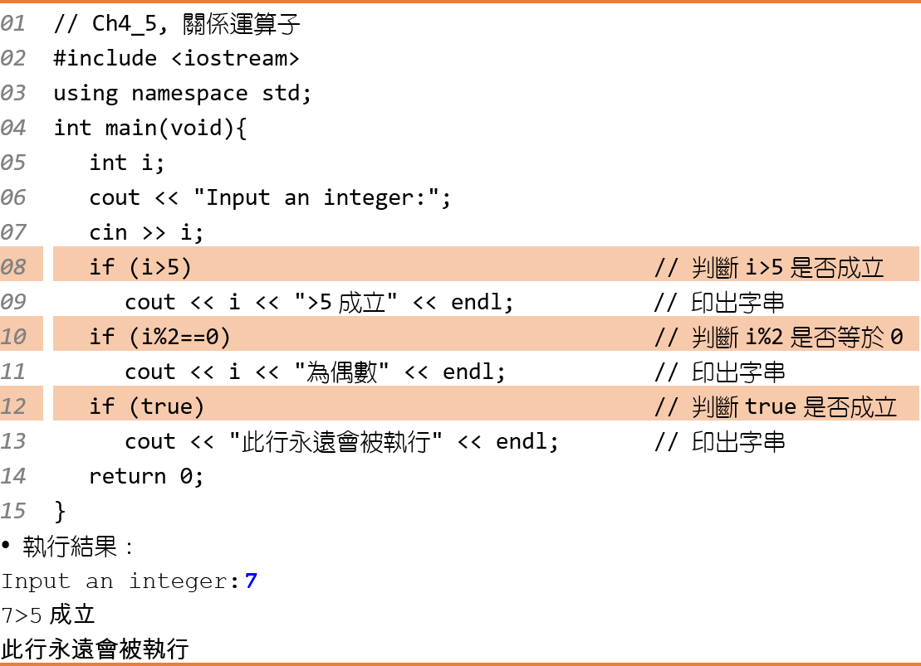
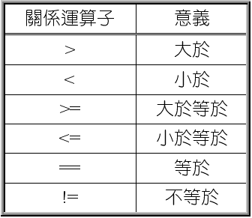

關係運算子與if敘述
4.1 運算式與運算子
下面的程式是使用if敘述的完整範例

Slide 9
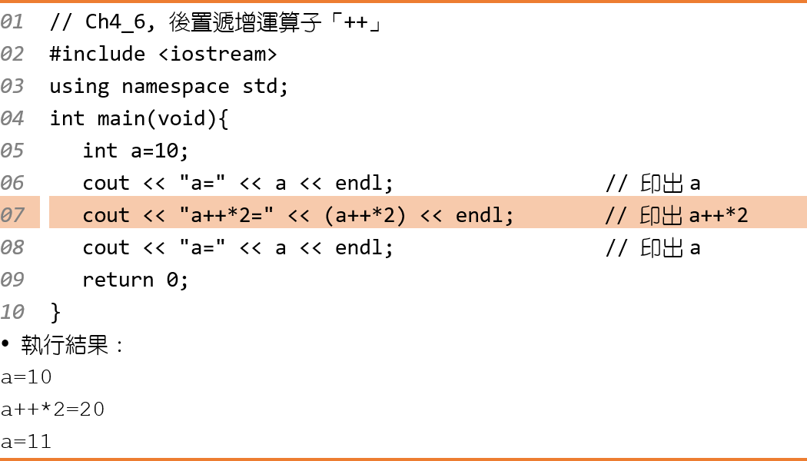
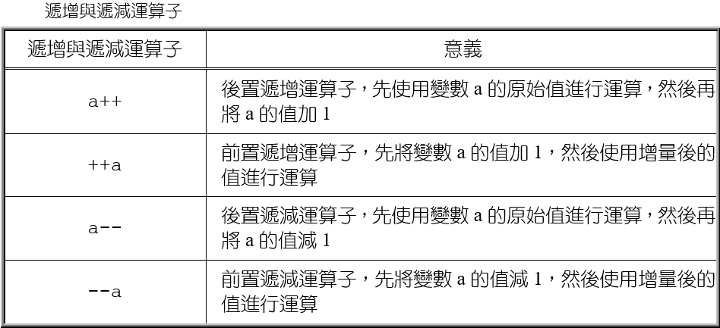
遞增與遞減運算子 (1/2)
4.1 運算式與運算子
下面的程式可以觀察遞增運算子的使用
i++與++i的區別
i++ 會先使i的原始值進行運算，然後再將i的值加1
++i 先將i的值加1，然後使用增量後的值進行運算

Slide 10
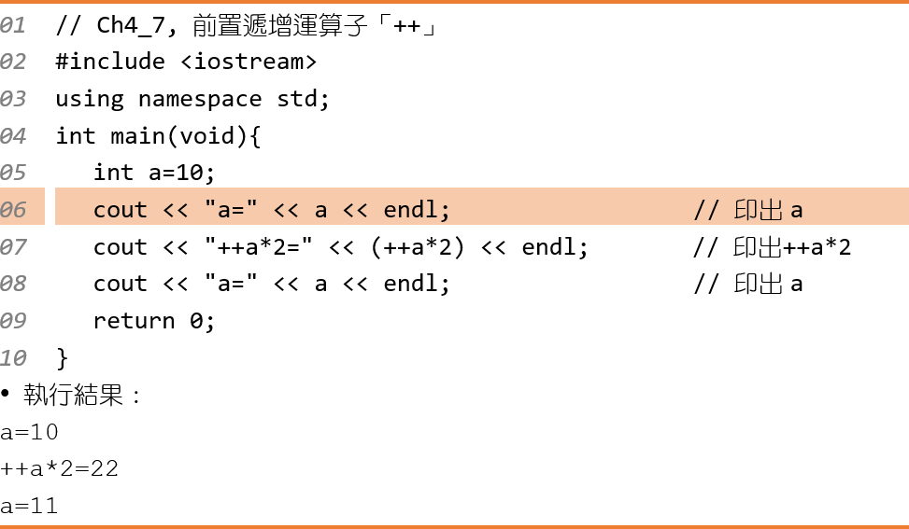
遞增與遞減運算子 (2/2)
4.1 運算式與運算子
請比較一下遞增運算子放在運算元前後的差別
i++與++i的區別
i++ 會先使i的原始值進行運算，然後再將i的值加1
++i 先將i的值加1，然後使用增量後的值進行運算

Slide 11
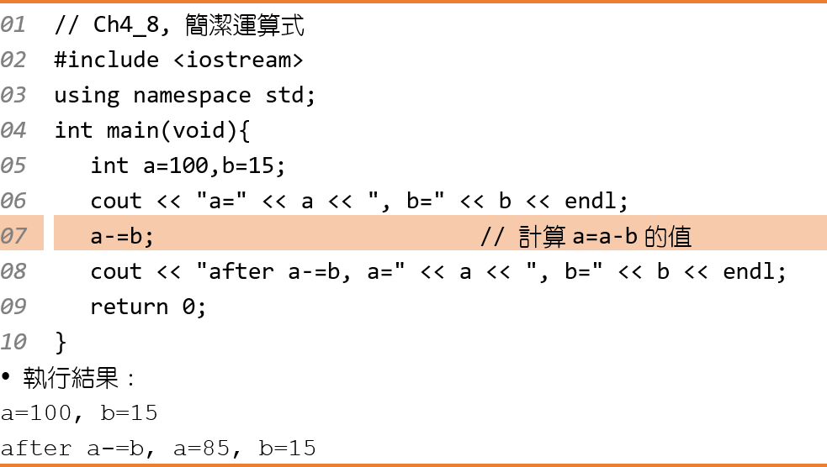

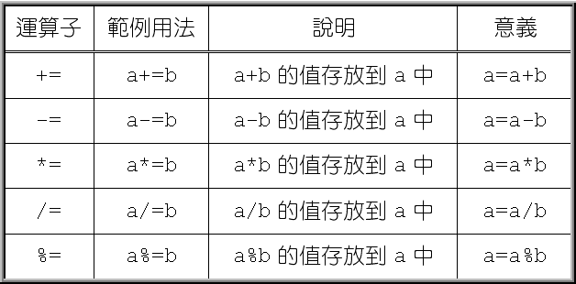
算數與設定運算子的結合 (1/2)
4.1 運算式與運算子
下面的範例實際練習一下簡潔運算式的寫法

Slide 12
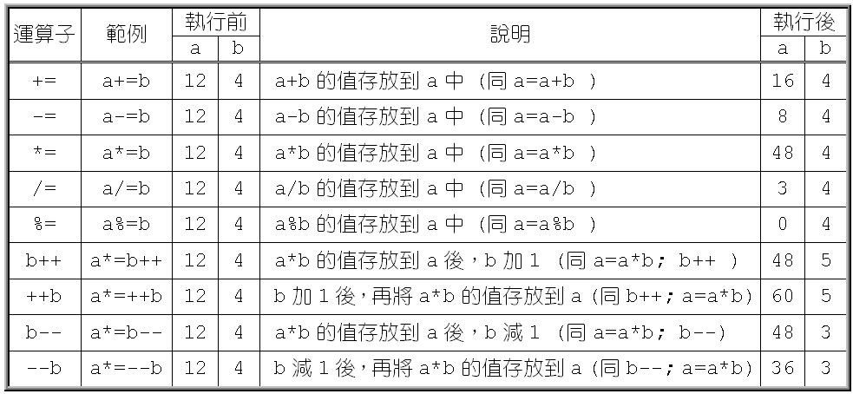
算數與設定運算子的結合 (2/2)
4.1 運算式與運算子
下表列出簡潔寫法的運算子及其範例說明

Slide 13
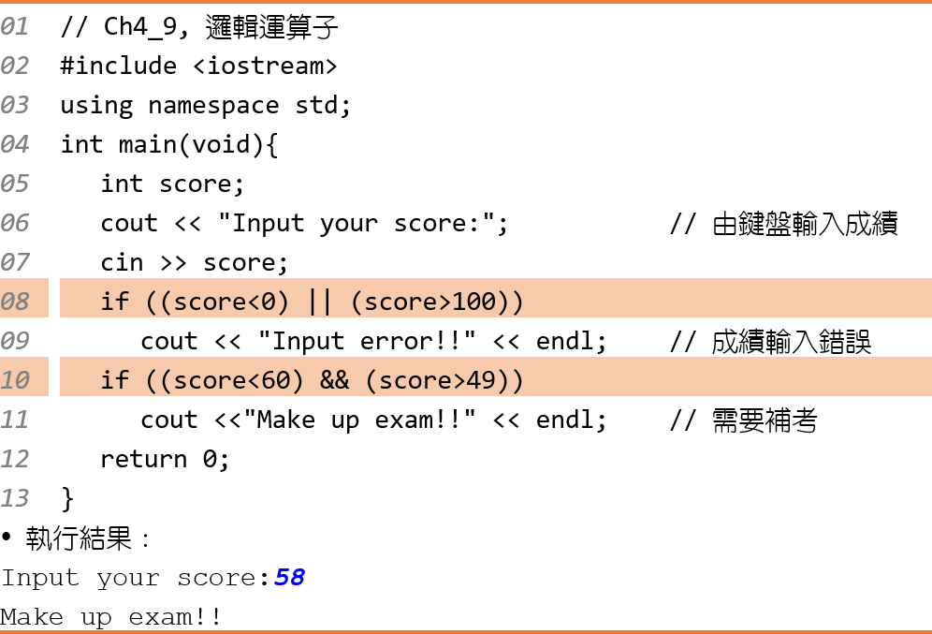
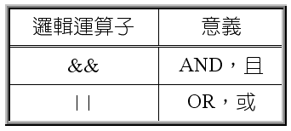

邏輯運算子
4.1 運算式與運算子
下面的範例說明邏輯運算子如何應用在if敘述中

Slide 14
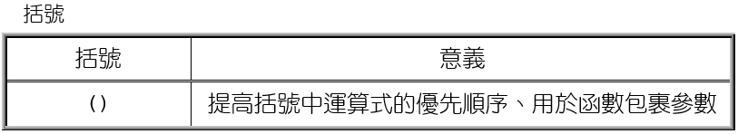

括號
4.1 運算式與運算子
括號 () 用來控制運算式的優先順序與包裹傳遞給函數的參數
括號的使用範例

Slide 15
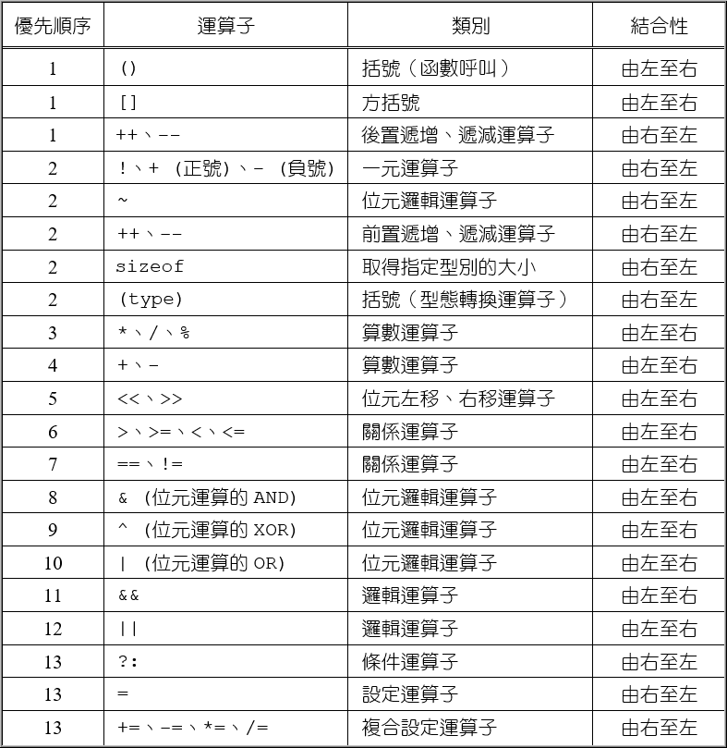
運算子優先順序的排列
4.2 運算子的優先順序

Slide 16

型態的轉換
4.3 運算式與資料型態的轉換
下面的例子，均是屬於運算式的一種
運算式與資料型態的轉換可分為
「隱性資料型態轉換」- 自動型態轉換
「顯性資料型態轉換」- 強制型態轉換

Slide 17
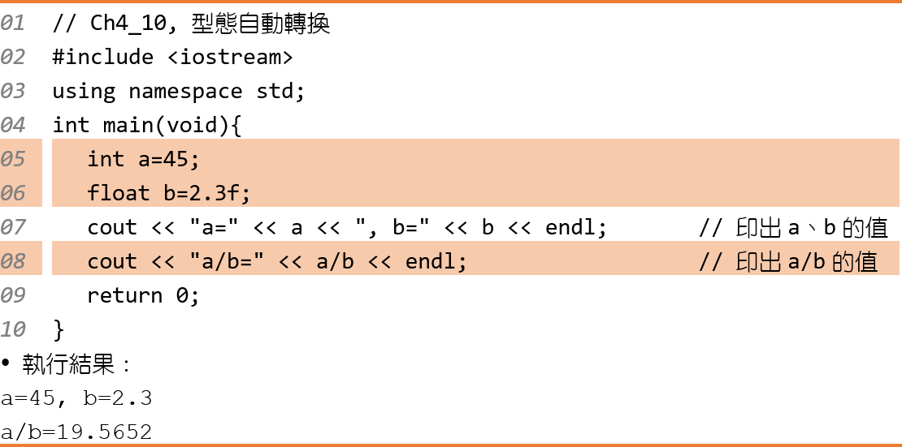
隱性資料型態轉換
4.3 運算式與資料型態的轉換
下面是自動形態轉換的範例
資料型態的轉換規則
轉換前的資料型態與轉換後的型態相容
轉換後的資料型態之表示範圍比轉換前的型態大
型態的轉換只限該行敘述
以不損失精確度為原則

Slide 18
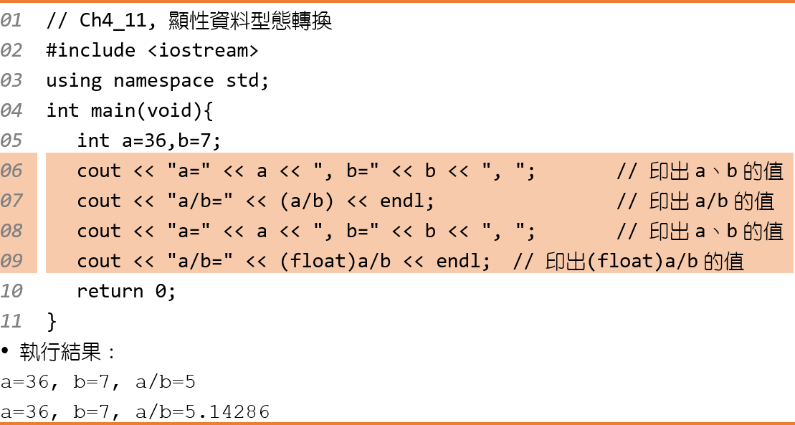
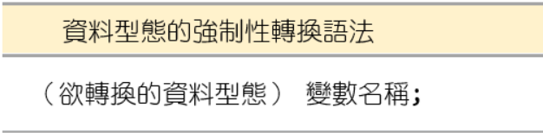
顯性資料型態轉換
4.3 運算式與資料型態的轉換
下面的程式說明在C++裡，整數與浮點數是如何轉換

Slide 19
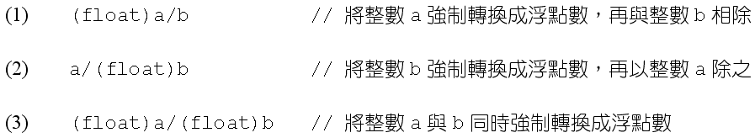

型態轉換的寫法
4.3 運算式與資料型態的轉換
下面是三種型態轉換的寫法：
縮小轉換（narrowing conversion）
將變數設值成一個大於該型態可以表示範圍時
例如
在轉換的過程中可能會因此漏失資料的精確度

Slide 20
運算式的型態轉換 (1/2)
4.3 運算式與資料型態的轉換
型態不合的情況時，會依下列的規則處理型態轉換：
佔用的位元組較少的轉換成位元組較多的型態，如：
short型態會轉換成int型態
字元型態會轉換成int型態，再依需要轉換成float或double型態
int型態會轉換成float或double型態
運算式中的某個運算元的型態為double，則另一個運算元也會轉換成double型態
布林型態會隱性轉換至其它數值型態
true會轉換為1
false會轉換為0

Slide 21
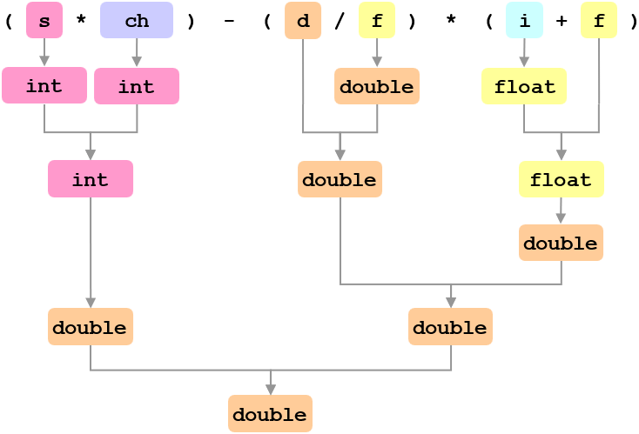
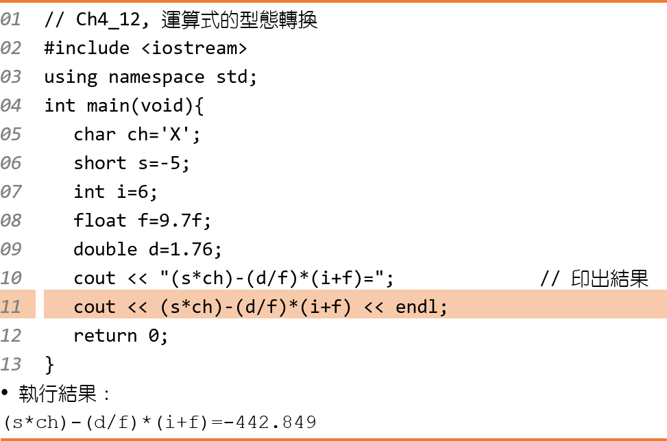
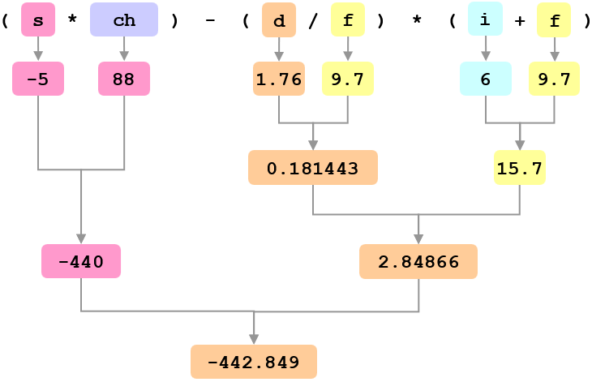
運算式的型態轉換 (2/2)
4.3 運算式與資料型態的轉換

Slide 22
-The End-

